Slide 1
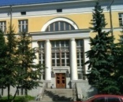
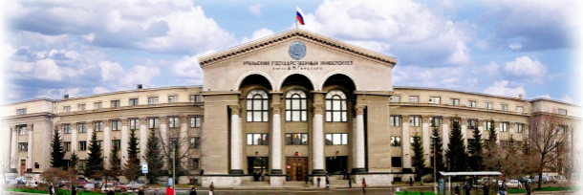
Двумерное множество достижимости машины Дубинса
при интегральном ограничении на управление
Г.И. Трубников
Научные руководители: В.С. Пацко, А.А. Федотов
Институт математики и механики имени Н.Н. Красовского,
Екатеринбург
Уральский федеральный университет
им. Б.Н. Ельцина, Екатеринбург
Переславль-Залесский, Россия 26 августа, 2024
Notes:
1

Slide 2
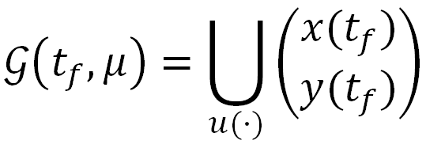
Машина Дубинса
Геометрическое ограничение:
Интегральное ограничение:
Трёхмерное
Множество достижимости
в момент t_{f}
Двумерное
Геометрическое ограничение: A.A. Markov (1889), R. Isaacs (1951), L. Dubins (1957)
Интегральное ограничение: Л. Эйлер(1744), М.И. Зеликин, Ю.Л. Сачков, А.А. Ардентов, T. Miura
2
Notes:
2

Slide 3
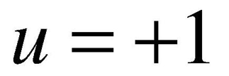
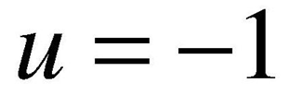
Двумерное множество достижимости на плоскости x, y при геометрическом ограничении на управление
(канонический случай |u(t)| ≤ 1)
Ю.И.Бердышев
Нелинейные задачи последовательного управления и их приложение
Екатеринбург: ИММ УрО РАН, 2015, 193 с.
Граница состоит
из двух эвольвент круга (внешняя граница)
и двух кардиоид (внутренняя граница)
3

Slide 4
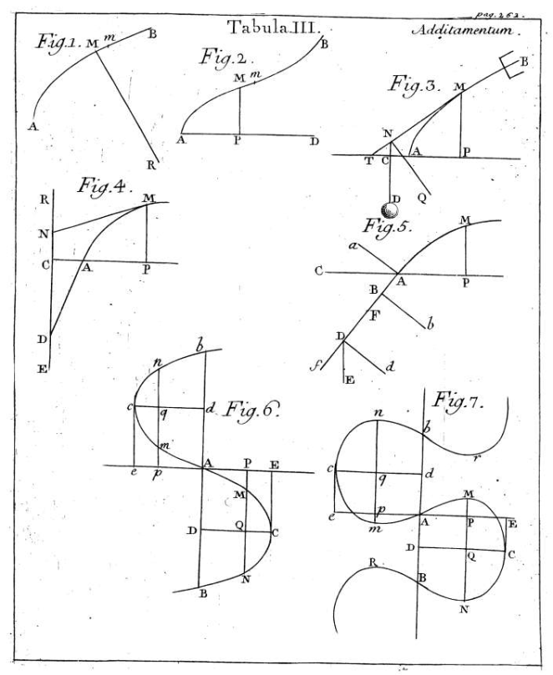
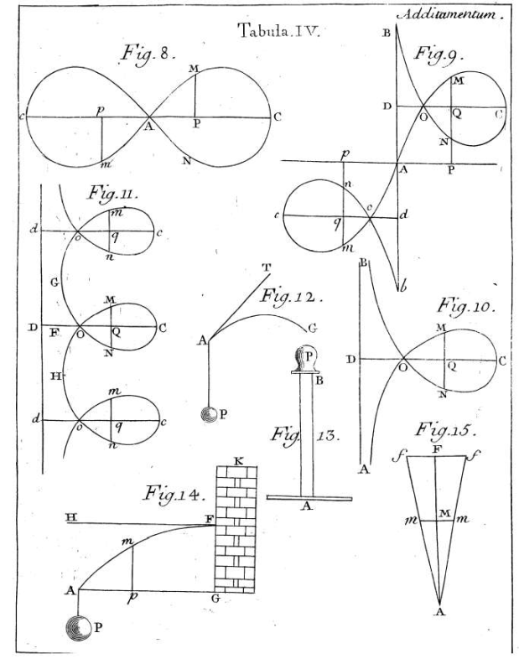
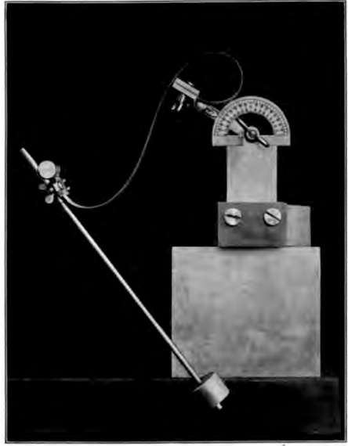
Эластики Эйлера
min
угол φ отождествляется
по модулю 2π
Рисунки из книги Л.Эйлера (1744)
Установка М.Борна (1906)
4

Slide 5
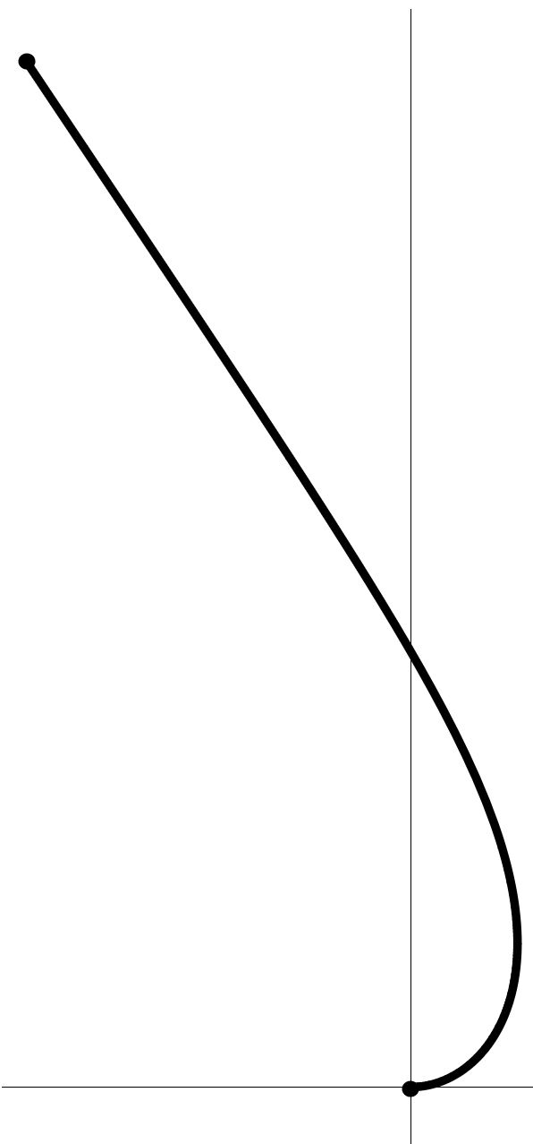
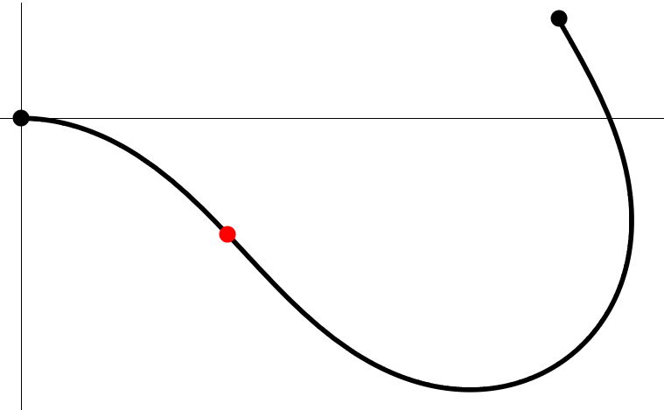



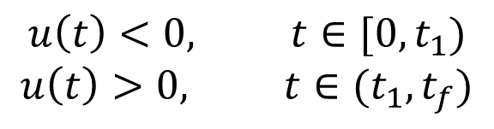



Движения, ведущие на границу
двумерного множества достижимости
$$y$$
ПП
$$y$$
$$x$$
ПП
$$u\left(t_{1}\right)=0$$
$$x$$
$$u\left(t\right)<0, t∈[0,t_{1})$$
$$u\left(t\right)>0, t∈(t_{1},t_{f})$$
$$u\left(t\right)>0, t∈[0,t_{f})$$
5

Slide 6
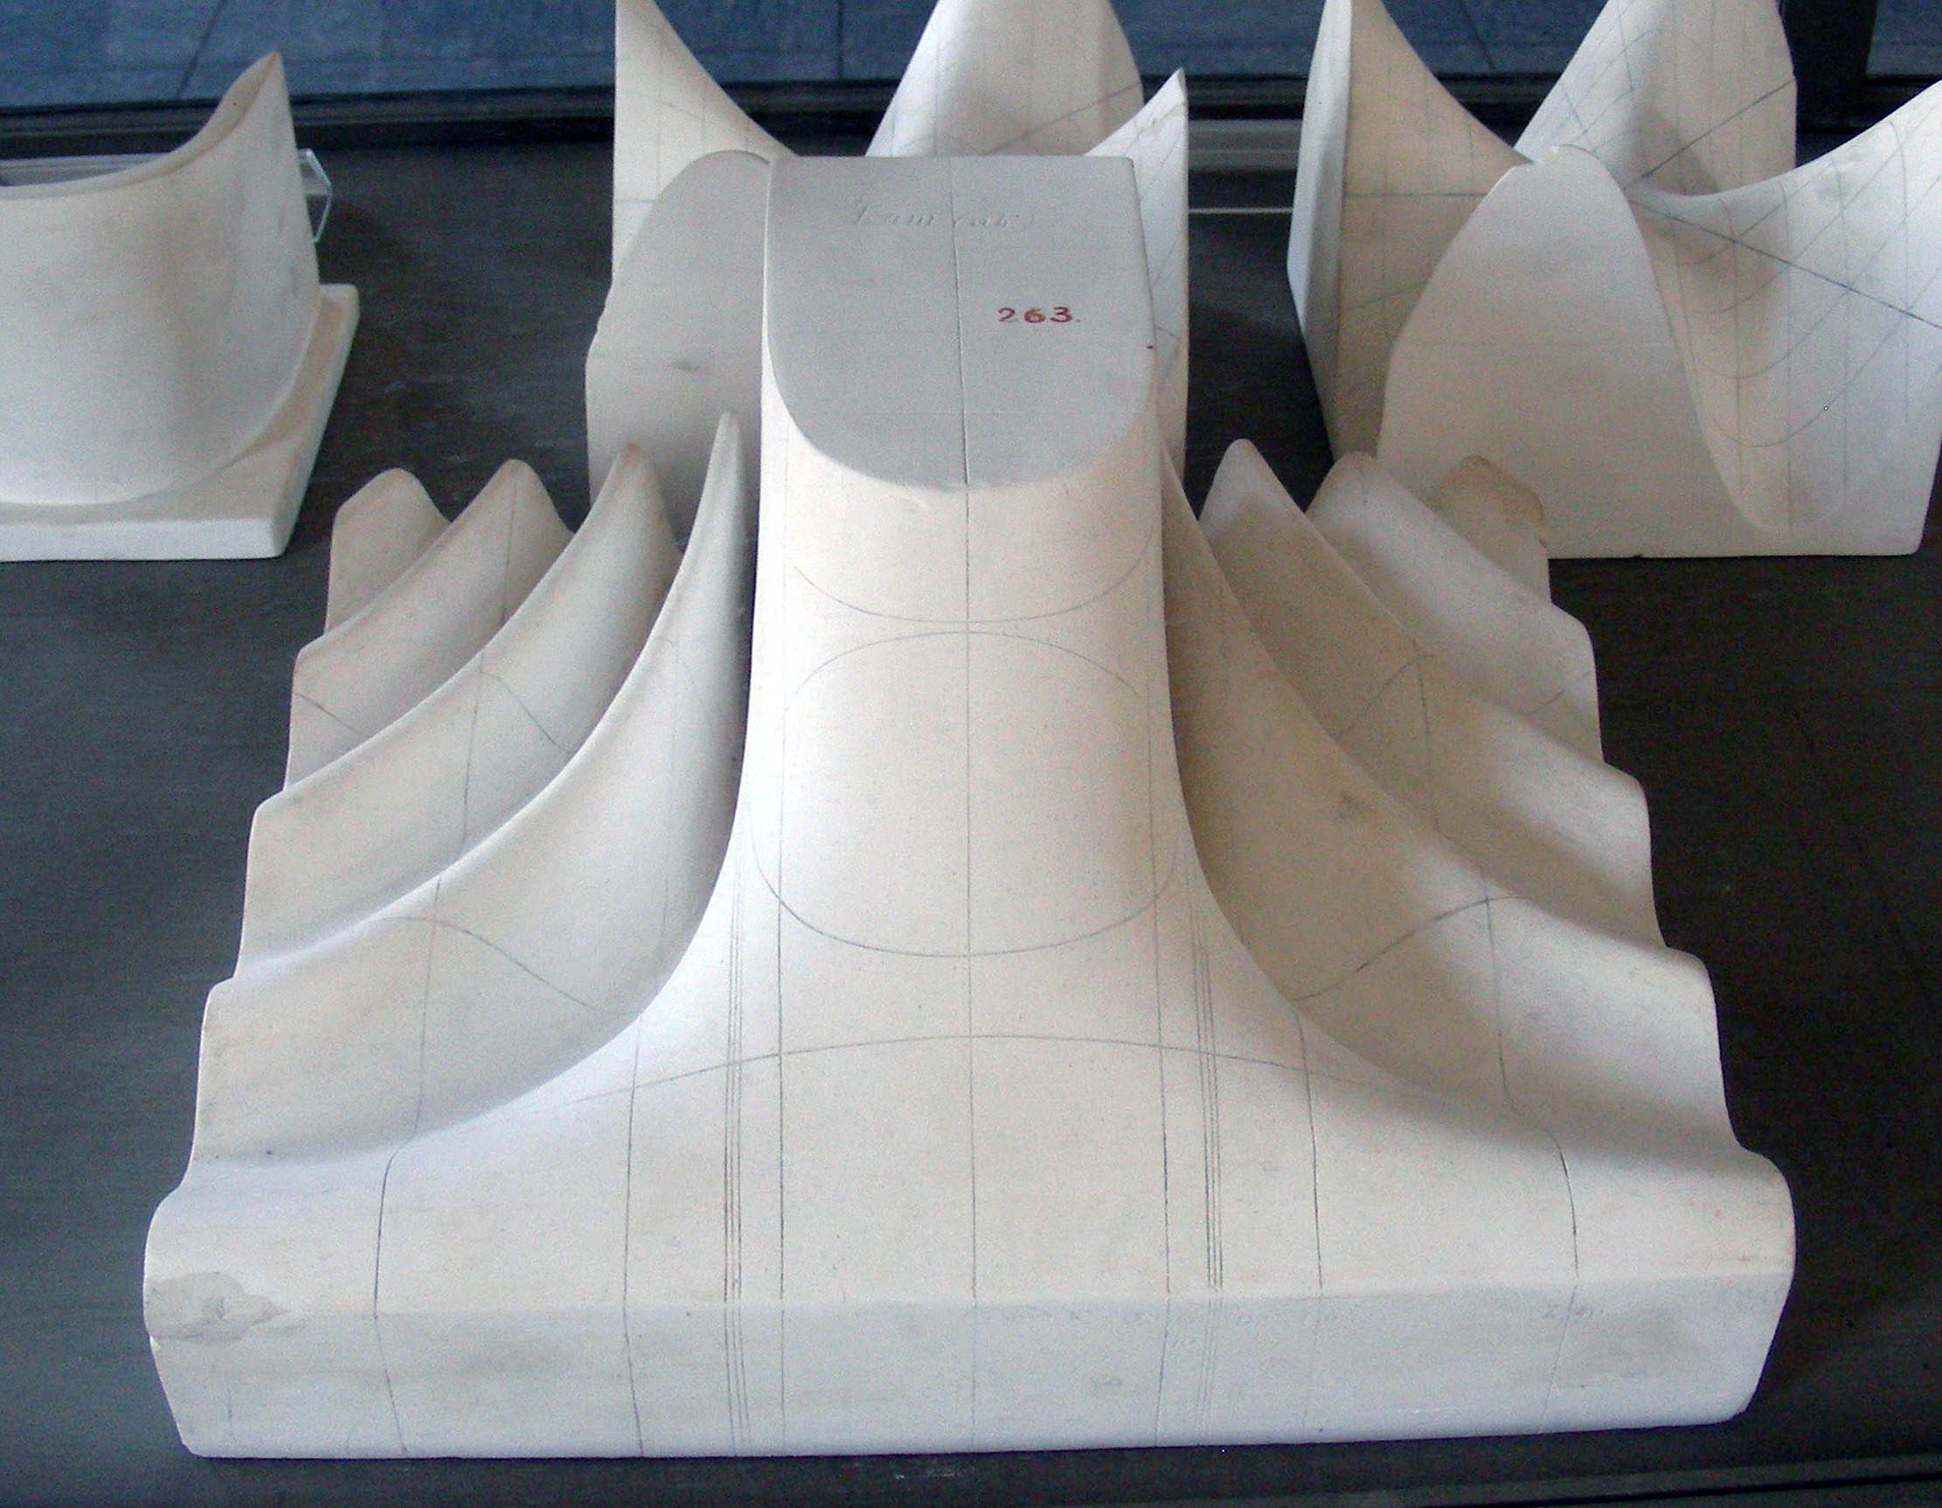
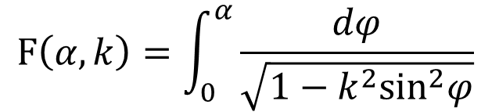

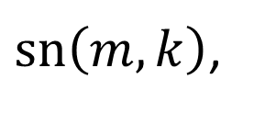


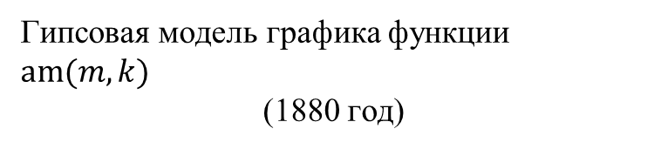
Специфика интегральных ограничений
Эллиптический интеграл I рода
$$F\left(α,k\right)=\int_{0}^{α}{\frac{dφ}{\sqrt{1−k^{2}\sin^{2}φ}}}$$
Эллиптические функции Якоби:
    $$am\left(m,k\right)=F^{−1}\left(α,k\right)$$
Гипсовая модель графика функции $am(m,k)$
(1880 год)
$$cn\left(m,k\right),$$
$sn\left(m,k\right)$,
$$dn\left(m,k\right),$$
$ε(m,k)$.
6

Slide 7



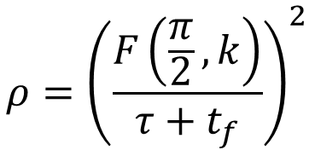


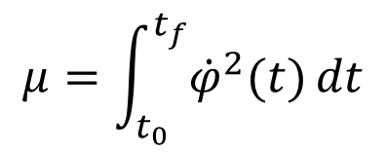

Основные уравнения и их решение
1)
$\ddot{φ}=ρ\sin{(φ−β)}$
$$φ\left(t\right)=2\arcsin\left(k\operatorname{sn}\left(\sqrt{ρ} (t+τ),k\right)\right)+β$$
2)
$φ\left(0\right)=0$
$$β=−2\arcsin\left(k\operatorname{sn}\left(\sqrt{ρ} τ,k\right)\right)$$
$$ρ={\left(\frac{F\left(\frac{π}{2},k\right)}{τ+t_{f}}\right)}^{2}$$
3)
$\dot{φ}\left(t_{f}\right)=0$
$cn\left(\sqrt{ρ}(t_{f}+τ),k\right)=0$
И.В. Зыков. О задаче достижимости для нелинейной управляемой системы с интегральными ограничениями // CEUR Workshop Proceedings. 2017, T.1894.
C. 88 – 97.
$$μ=\int_{t_{0}}^{t_{f}}{{\dot{φ}}^{2}(t)}dt$$
Численное решение
4*)
$$τ=τ(k)$$
7

Slide 8
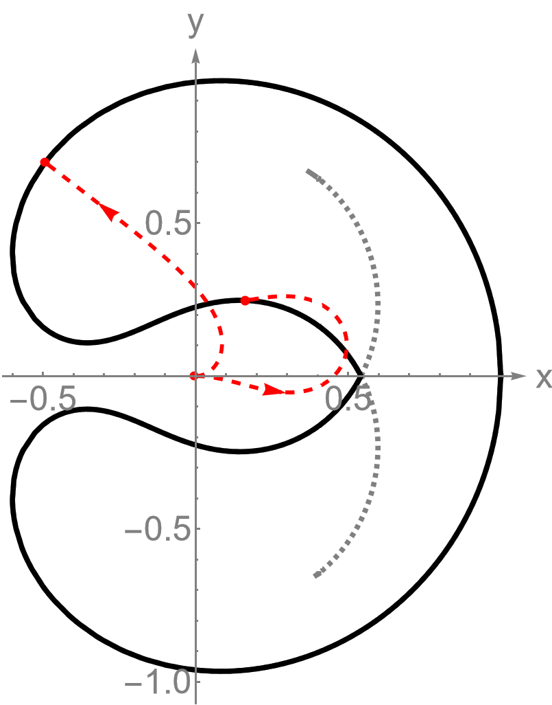
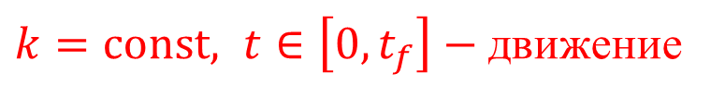
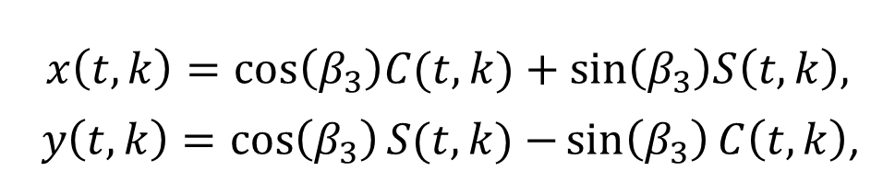
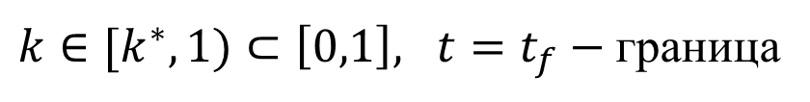
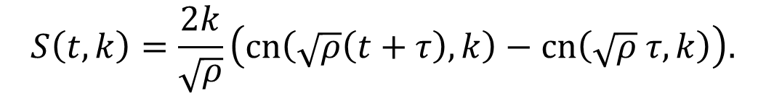
Описание границы множества достижимости
$$x\left(t,k\right)=\cos\left(β_{3}\right)C(t,k)+\sin\left(β_{3}\right)S\left(t,k\right),$$
$y\left(t,k\right)=\cos\left(β_{3}\right)S(t,k)$ $−\sin\left(β_{3}\right)C\left(t,k\right)$,
$k=const, t∈\left[0,t_{f}\right]−$ движение
$k∈[k^{∗},1)⊂\left[0,1\right], t=t_{f}−$ граница
$C\left(t,k\right)=−t_{f}+\frac{2}{\sqrt{ρ}}(ε\left(\sqrt{ρ}\left(t+τ\right),k\right)−ε\left(\sqrt{ρ} τ,k\right))$,
$$S\left(t,k\right)=\frac{2k}{\sqrt{ρ}}\left(cn\left(\sqrt{ρ}\left(t+τ\right),k\right)−cn\left(\sqrt{ρ} τ,k\right)\right).$$
8

Slide 9
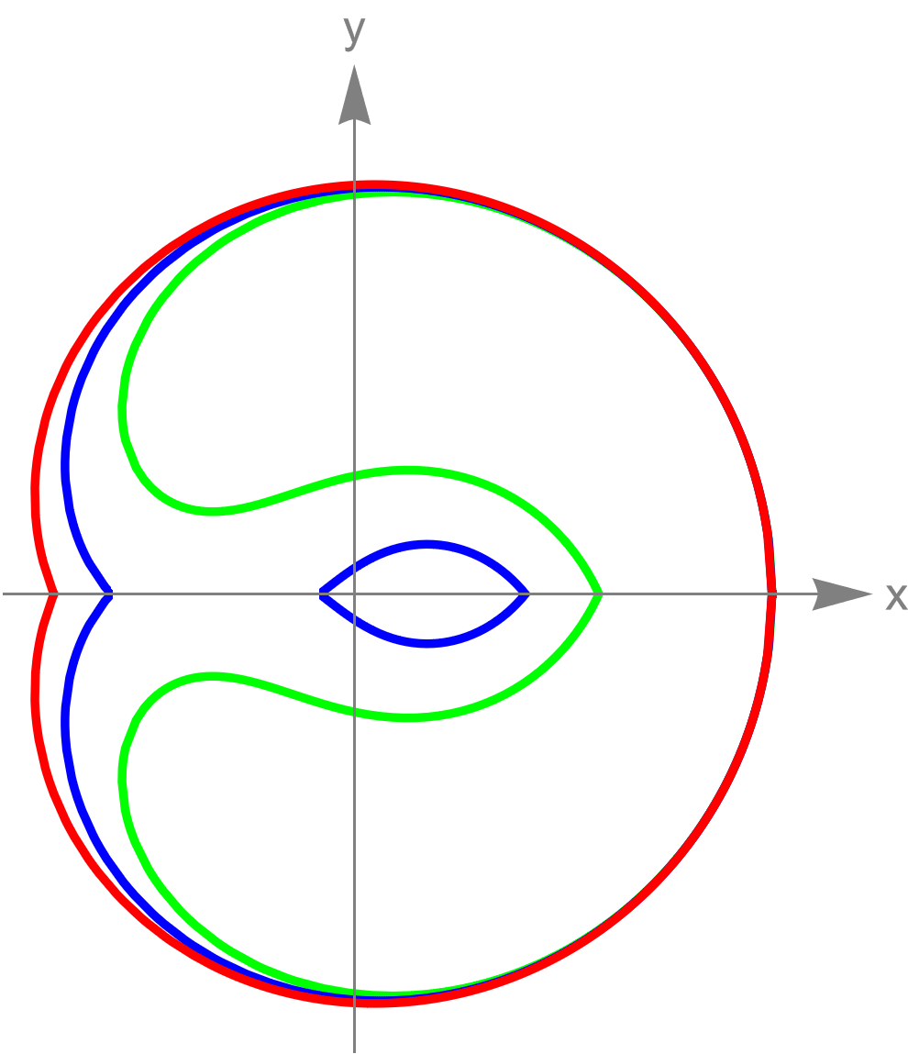
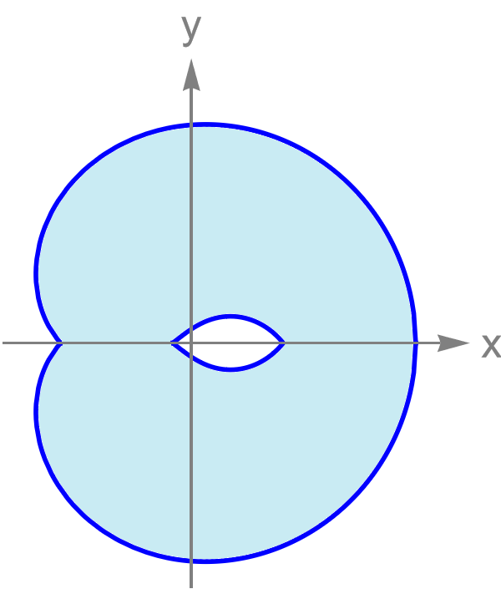




Эволюция двумерного множества достижимости
3
1
2
$$t_{f}=1$$
$$μ_{1}=18$$
$$μ_{2}=26$$
$$μ_{3}=34$$
9

Slide 10
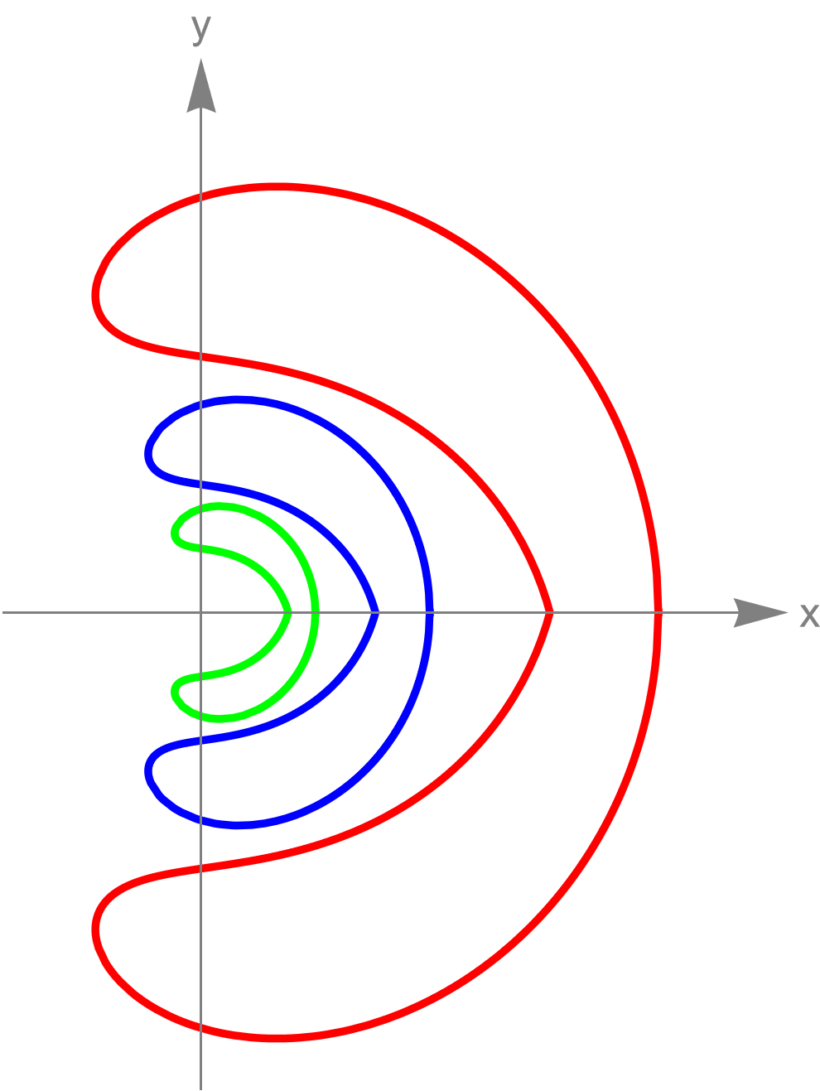




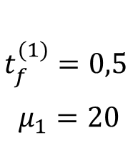
Зависимость от произведения $t_{f }∗μ$
$$t_{f}∗μ=const=10;$$
3
$$t_{f}^{(1)}=0,5$$
$$μ_{1}=20$$
2
1
$$t_{f}^{(2)}=1$$
$$μ_{2}=10$$
$$t_{f}^{(3)}=2$$
$$μ_{3}=5$$
10

Slide 11
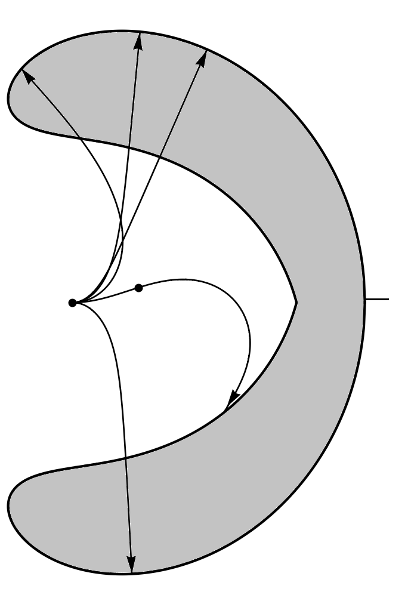
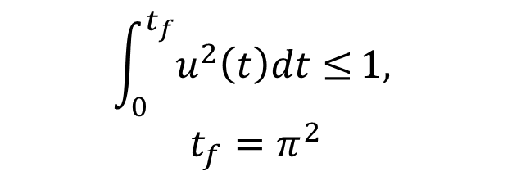
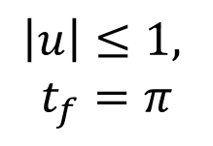
Сравнение интегрального и геометрического
ограничений на управление
$$\int_{0}^{t_{f}}{u^{2}\left(t\right)dt≤}1,$$
$$t_{f}=π^{2}$$
$$\left|u\right|≤1,$$
$$t_{f}=π$$
11

Slide 12
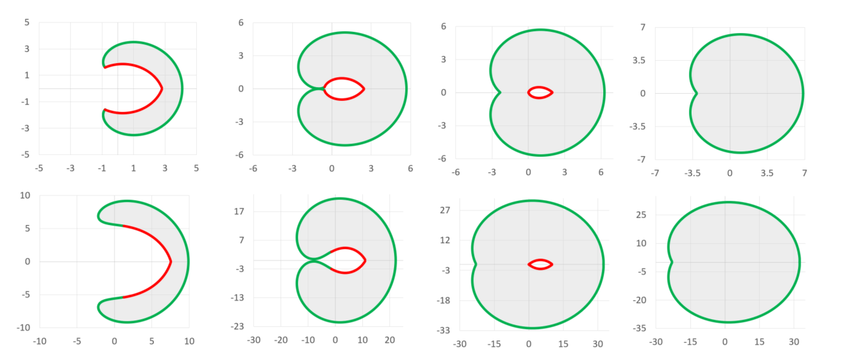
Двумерное множество достижимости на плоскости x, y
( канонический случай μ = 1 )
----------------- геометрическое ограничение на управление -----------------
t _{f} = 1.3π
t _{f} = 1.8π
t _{f} = 2.0π
t _{f} = 2.2π
t _{f} = (1.0π) ²
t _{f} = (1.5π) ²
t _{f} = (1.7π) ²
t _{f} = (1.8π) ²
----------------- интегральное ограничение на управление -----------------
12

Slide 13
Литература
1. Л. Эйлер. Метод нахождения кривых линий, обладающих свойствами максимума, либо минимума или решение изопериметрической задачи, взятой в самом широком смысле. — М.; Л.: Гостехиздат, 1934. 600 с.
2. Miura T. (2021) Polar tangential angles and free elasticae / Mathematics in Engineering, Vol. 3, 2021. pp.1–12, doi: 10.3934 / mine.2021034.
3. А. А. Ардентов, Ю. Л. Сачков. Решение задачи Эйлера об эластиках // АиТ, 2009, вып. 4, 78–88.
4. М.И. Гусев, И.В. Зыков. Об экстремальных свойствах граничных точек множеств достижимости
управляемых систем при интегральных ограничениях // Труды Института математики и
механики УрО РАН. 2017. Т. 23. № 1, 103 –115.
5. И.В. Зыков. О задаче достижимости для нелинейной управляемой системы с интегральными
ограничениями // CEUR Workshop Proceedings. 2017 T.1894. C. 88 – 97.
6. Ю.С. Сикорский. Элементы теории эллиптических функций: С приложениями к механике.
М.: КомКнига, 2006. 368 с.
7. Cockayne, E. J. and Hall, G. W. C., Plane Motion of a Particle Subject to Curvature Constraints // SIAM Journal on Control and Optimization, Vol. 13, No. 1, 1975, 197–220.
8. V.S. Patsko, G.I. Trubnikov, A.A. Fedotov. Reachable Set of the Dubins Car with an Integral Constraint on Control // Doklady Mathematics, 2023, Vol. 108, Suppl. 1, S34–S41.
13

